Slide 1
Armand Mattelart
HISTORIA DE LA SOCIEDAD DE LA INFORMACIÓN
PRESENTAN:
Bonilla García Leonides
Ortiz Lendizabal Miriam Alejandra
Samano Carrillo Miguel Angel
Samano Carrillo Rafael

Slide 2
Introducción
Conquista espacio
Conquista ciberfrontera
Noción de la sociedad de la información

Slide 3
Noción de la sociedad de la información: idea de maquinas inteligentes (guerra fría- termino de la segunda guerra mundial)

Slide 4
1. Culto al número

Slide 5
Matemática como modelo de razonamiento y acción útil.
Gottfried Wilhem Leibniz (1646-1716) representante de la cibernética, filósofo y matemático alemán “el pensamiento puede manifestarse en el interior de una maquina” (Automatizacion de la razón), mediante la aritmética binaria o maquina aritmética.
Bacon- la palabra información es uno y lo mismo que las de intelligence o informe (espionaje).

Slide 6
Leibniz
Bacon
Reducción de números (sistema binario)
Posibilidad de lengua a priori (alfabeto del pensamiento humano)
Proyecto apegado a la búsqueda del lenguaje ecumecanico (unificación del genero humano)

Slide 7
Configuración del conocimiento
Estadística con función social
Gottfried Achenwall –la ciencia del estado- (controlar y organizar)
Territorio
Vauban –Fortificación y organización del territorio- (monografía estadística)
Norma universal
Nivelación igualitaria –unidades para la transparencia en el intercambio (comercio) valor universal al cuantificar

Slide 8
2. La gestión de la era industrial y científica.

Slide 9
Sociedad funcional
Sociedad como industria
Alianza industriales y sabios positivos
Administración de las cosas
Era positiva o industrial (Jerarquía de funciones)
Lo viviente como objeto de conocimiento

Slide 10
Sistemas de organización
Feudal
Militar
Suplicio de los pueblos
industrial

Slide 11
La razón actuarial
Trabajo mental
Ganancia de tiempo
Producción industrial
Proyecto de maquina de calcular
Existe un intercambio libre y sin limite entre las naciones.
Normalización internacional de las nomenclaturas y de los métodos de observación estadísticas.

Slide 12
Surge la tecnología del riesgo, elaborada por instituciones aseguradoras privadas.
El dispositivo estadístico proporciona herramientas de identificación objetiva.
1890. Se estrena la máquina de tarjetas perforadas.

Slide 13
PREFIGURACION DE LA SOCIEDAD EN REDES
1895 construcción del ¨libro del saber¨ para contabilizar los trabajos intelectuales día a día de los dos mundos.
Medios de comunicación que amplían el circulo social.
Otlet anticipa la idea de red de redes, expone la arquitectura de una red universal de información y documentación.

Slide 14
Descentralización pos industrial
Emancipación social mediante la enotécnica (geógrafos y planificadores)
Era industrial y científica
Las redes como vinculo entre la transmisión de técnica y formas institucionales
Tencomercantiles

Slide 15
3. La aparición de las máquinas informantes

Slide 16
El envite geopolítico: la coacción bipolar
Alan Turing (1936)
Señala la vía de acceso a la construcción de un cerebro electronico
Principio de programa grabado
Programa de estado
Maquina universal

Slide 17
unir a los actores de la innovación técnica
contra el enemigo catalogado como «global», el comunismo
mundial.
Su arquitectura
prefigura los grandes sistemas de interconexión en tiempo
real entre ordenadores.
El ordenador adquiere su verdadero sentido de «máquina
universal», teóricamente capaz de «resolver cualquier problema
formulado de forma suficientemente precisa, es decir, que
puede ser sistematizado, matematizado, modelizado, reducido
aun algoritmo» (Edwards, 1989, pág. 149
El
primero, y el más conocido, de los think tanks es el que, en
1946, funda la US Air Forcé en Santa Mónica, en California
punto de partida de la «ciencia del pilotaje»
o cibernética.

Slide 18
El envite científico la definición y la medida de la información
Claude Elwood teoría matemática cantidades información
Wl concepto de cultura es una noción débil en el pensamiento social
Nocion de información proteo de la semantica

Slide 19
Una matriz contable
Ofrecer a las ciencias sociales un modelo que les permita conquistar una identidad y una legitimidad similares a las ciencias exactas
El concepto de sobrecarga de información se concibe como un input de información
Edgar Morin incluía los saberes, el sabe-hacer, las normas y la cultura genoteca

Slide 20
El envite civilizacional:
Una historia de la logística del pensamiento
Monopolio del conocimiento ejercido por la prensa
Marshall primacia de la tecnología de la comunicación el medio es el mensaje
La
historia de la memoria colectiva como «transmisión de programas
»
La tecnología se convierete en el culto de las redes McLuhan
Tres edades: la comunicación natural, oral y gestual.

Slide 21
4. Escenarios postindustriales

Slide 22
La humanidad estas en el umbral de la nueva era de la información y de un nuevo universalismo.
Bell: La sociedad de masas; utilizado para expresar el aspecto pasivo de la existencia como su mecanización o la desaparición de criterios de juicio.
Sociedad postindustrial: desprovista de ideología.

Slide 23
Sociedad postindustrial
Sometida a una quíntuple mutación:
El desplazamiento del principal componente económico (paso de una economía de producción a una de servicio).
La oscilación en la estructura de los empleos (clase profesional y técnica).
La nueva centralidad adquirida por el conocimiento teórico como fuente de innovación y de formulación de políticas públicas.
La necesidad de jalonar el futuro, anticipándolo.
El auge de una nueva tecnología intelectual (dirigida hacia la toma de decisiones)

Slide 24
SOCIEDADES
PREINDUSTRIAL
Juego contra la naturaleza.
INDUSTRIAL
Contra la naturaleza fabricada.
POSTINDUSTRIAL
Juego entre personas.

Slide 25
La democracia interactiva
Proyectos de ciudades cableadas, propuestos por los cajones de ideas y que se convierten en el lugar de experimentación de la ideología tecnocomunitarista.

Slide 26
Sociedad tecnotrónica
Forma determinada por el plano cultural, social y económico por la influencia de la tecnología, la informática y las comunicaciones.

Slide 27
5. Los avatares de las políticas públicas

Slide 28
1971
Japón formula una estrategia con vistas a recoger las nuevas tecnologías con mira de los grandes países industriales.
Plan elaborado por el Japan Computer Usage Development Institute (JACUDI) fija a la sociedad de la información como objetivo nacional para el año 2000; del cual emergen los contornos de la sociedad del futuro:
< Un banco central de datos del Estado.
< Sistemas médicos a distancia.
< Enseñanza programada y racionalmente gestionada.
< Un sistema de prevención y lucha contra la contaminación.
< Un sistema de información para las pequeñas y medianas empresas.

Slide 29
Guerra fría
Separación de bloques
Carrera científica y tecnológica
GATT
Políticas de liberación de los sistemas de comunicación
(acuerdo general sobre aranceles aduaneros y comercio
Antecesor de la OCDE
Organización de la cooperación y desarrollo económico
Información como recurso nacional o del estado
Ciudadanos que interactúen y conozcan las políticas publicas

Slide 30
Creación de bases de datos como fuete de información
Los datos personales eran expuestos al publico
Nuevas formas de controlar la globalización de la información
Se inician a crear normas para regular la información
Protección de datos y elaboración de perfiles y rastreables
Herramientas para un comercio electronico

Slide 31
6. La sociedad global de la información: un envite geopolítico.

Slide 32
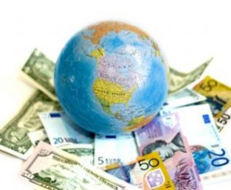
El proyecto geopolítico es garantizar la reordenación geoeconómica del planeta.
GUERRA Y PAZ EN UN MUNDO UNIPOLAR
Asuntos diplomáticos
Evolución de la información
Solución

Slide 33
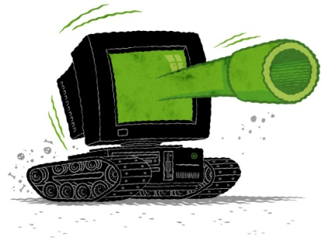
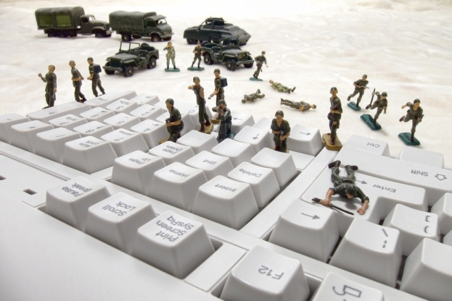
Era tecno trónica existe una reconfiguración de los parámetros de la hegemonía
Fuentes de poder
Información libre
Ampliación de comunidad pacifica, seguro, libre y prospero
estrategia netwar
cyberwar
La web
Actores no estatales a través de las redes
Conflicto de tipo militar

Slide 34
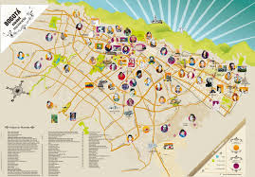
REVOLUCION EN LOS ASUNTOS MILITARES
Se menciona la cartografía virtual en tres dimensiones en problemas bélicos.
La estrategia de seguridad global es importante la extensión del modelo universalista del control de las redes.

Slide 35
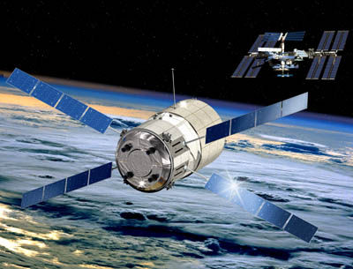
Inicia el uso sofisticado de dispositivos espías y de sistemas planetarios de escucha de las comunicaciones.

Slide 36

MANIFIESTO DEL CAPITALISMO SIN FRICCIONES
Capitalismo sin fricciones
Implementación de tecnologías digitales y redes
El comercio en línea (quita intermediarios)
Modelo gerencial (norma de control social)
Empresa-red (contradicción entre trabajo y capital)

Slide 37
El archipiélago de las resistencias

Slide 38
Una nueva tecnología genera
una nueva competición. Y una nueva competición genera
a su vez una nueva tecnología
«la educación básica y la alfabetización
son prerrequisitos para el acceso universal al ciberespacio».
La era digital procede a un nuevo diseño
de la fisonomía de los territorios.
G8 han firmado
una «Carta sobre la sociedad global de la información»
«plan de acción sobre la manera
con que los e-gobiernos podrían reforzar la democracia y
el estado de derecho».
el advenimiento de una «sociedad civil global».

